Slide 1








ASUHAN KEPERAWATAN KOMUNITAS
Keompok rentan
Ahmad Guntur Alfianto, S.Kep., Ns., M.Kep
ahmadguntur@widyagamahusada.ac.id
@ners.guntur
Ners Ahmad Guntur
Ahmad Guntur

Slide 2
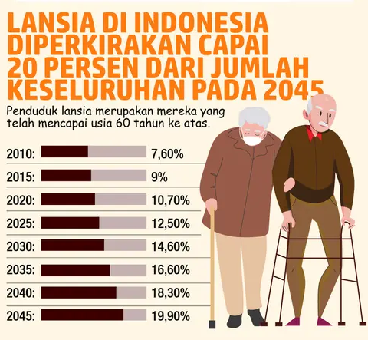
Pendahuluan
Masalah Populasi
  ekonomi
  kesehatan
  sosial
02

Slide 3
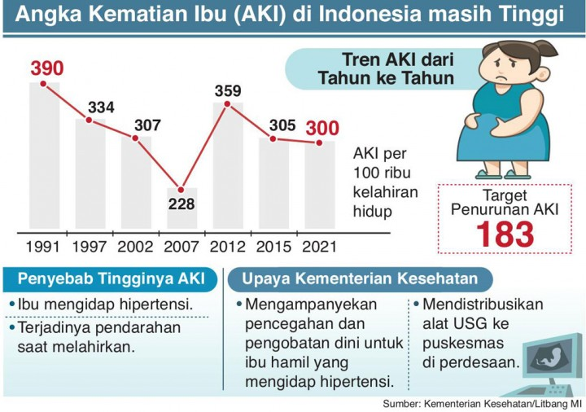
Permasalahan
yang di hadapi oleh ibu hamil
02

Slide 4
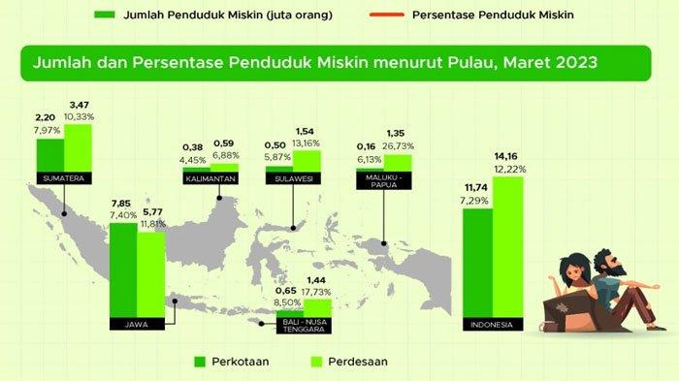

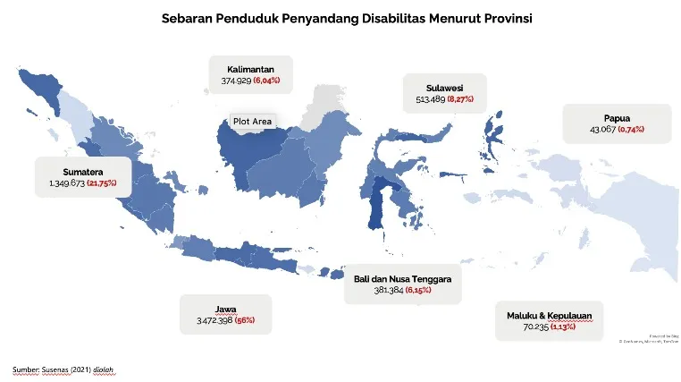

Fakir miskin
masalah yang dihadapi kemsikinan dan kesehatan
Disablitas
Tuna Rungu, Tuna wicara, Tuna grahirta,gangguan mental, cacat
06

Slide 5

kelompok populasi rentan
kelompok yang memiliki peningkatan risiko atau kerentanan terhadap terjadinya dampak buruk kesehatan (Stanhope & Lancaster. 2015)
01
kelompok yang mempunyai karakteristik lebih memungkinkan berkembangnya masalah kesehatan, lebih mengalami kesulitan dalam mengakses pelayanan kesehatan, kemungkinan besar penghasilannya kurang atau masa hidup lebih singkat akibat kondisi kesehatan (Maurer & Smith, 2013)
02
01
kelompok rentan: orang lanjut usia, anak-anak, fakir miskin, wanita hamil, dan orang dengan disabilitas. (UU. No. 39 tahun 1999
03
05

Slide 6


Hak kelompo rentan (UU No.39 tahun 1999
Akses untuk kebutuhan hidup sehari-hari
Pekerjaan dan upah yang layak
Akses ke pelayanan kesehatan
Kesempatan mengakses pendidikan
Lingkungan hidup yang bersih dan nyaman
Akses ke keadilan dan hukum dan fasilitas publik
09

Slide 7

Faktor yang mempengaruhi kesehatan di komunitas
Sistem Pelayanan kesehatan
Pembiayaan dan pelayanaan kesehatan
Kebijakan dan politik
Keberagaman budaya
kesehatan lingkungan
09

Slide 8

Kelompok rentan bagi perawat komunitas
Kemiskinan dan anak jalanan
Remaja hamil
Pekerja Migran
Disabilitas/gangguan jiwa
Penyalah gunaan obat
pendrita penyakit menular dan kronik
Korban kekerasan dalam rumah tangga
orang dengan HIV/AIDS
lanjut usia dan minoritas
07

Slide 9
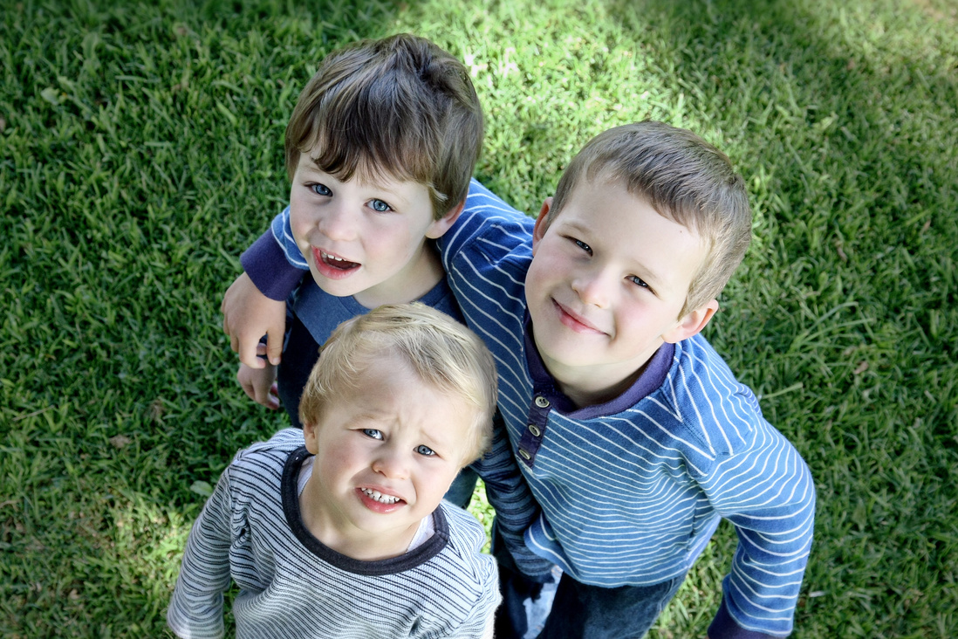

Kelompok rentan dalam bencana
Wanita
Ibu hamil
lansia
Anak-anak
Orang dengan HIV/Penyakit kronik/menular
07

Slide 10

pelayanan kesehatan
Pelayanan promotif
pelayanan preventif
asupan gizi seimbang, olah raga teratur dan pemberian pendidikan atau edukasi terkait kesehatan
pemberian imunisasi atau vaksin, pemeriksaan kesehatan secara berkala, pemberian vitamin serta edukasi penyakit tertentu (HIV, kanker payudara, dll)
Pelayanan kuratif
Pelayanan Rehabilitatif
Tujuan Kedua
pemberian antibiotik pada penyakit infeksi.
Rehabilitasi mental, fisik
Pengembangan Teknologi Terbaru dalam Bidang Pendidikan
eknologi untuk Meningkatkan Kualitas Pendidikan
04

Slide 11

Trend askep kelompok rentan
01
Kesenjangan ekonomi
Kemitraan interorganisasi dan keperawatan berbasis masyarakat
02
03
Pelayanan kesehtan komperenesif (sekolah, tempat kerja, wisata, pesantren, tempat ibadah dll
Advocay dan sosial justic
04
05
Perawatan peka budaya
05
06
kemitraan dengan publik

Slide 12
Strategi keperawatan pada kelompok rentan
Neuman
Orem
Roy
lingkungan/
PHBS
08

Slide 13

Diagnosis keperawatan
Koping komunitas tidak efektif
Syndrom pasca trauma
Defisit kesehatan komunitas
Defisit pengetahuan
manajemen kesehatan tidak efektif
kesiapan peningkatan pengetahuan
04

Slide 14
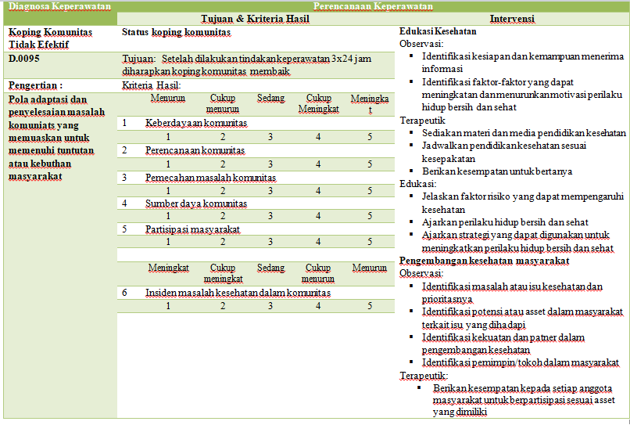
Perencanaan
07

Slide 15
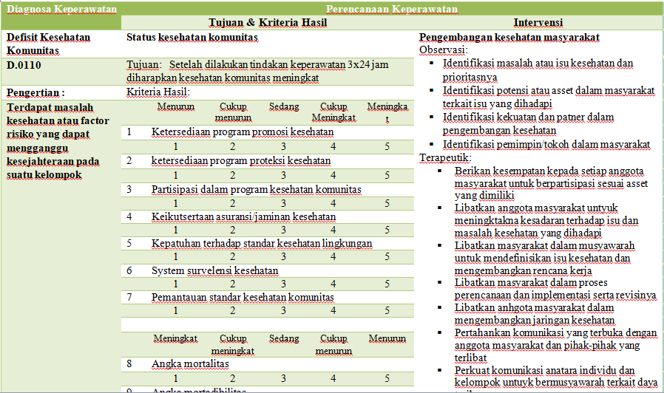
07

Slide 16
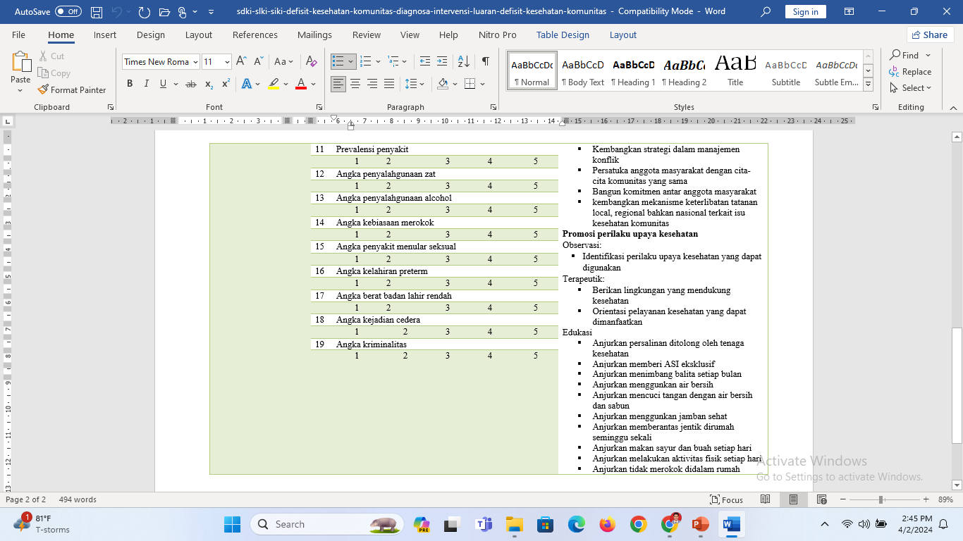
03

Slide 17


implementasi dan evaluasi
impelementasi
disesuiakn dengan perencanaan keperawatan (SIKI)
evaluasi
disesuaikn dnegan SLKI, evaluasi terdiri dari secara sumatif dan formatif, berdasarkan tujuan
06

Slide 18

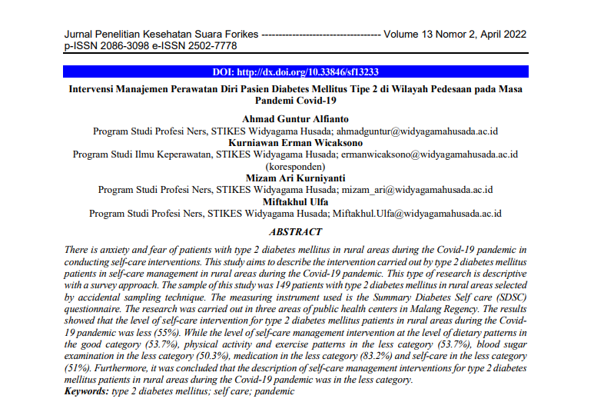
Contoh pengkajian dikomunitas

Slide 19
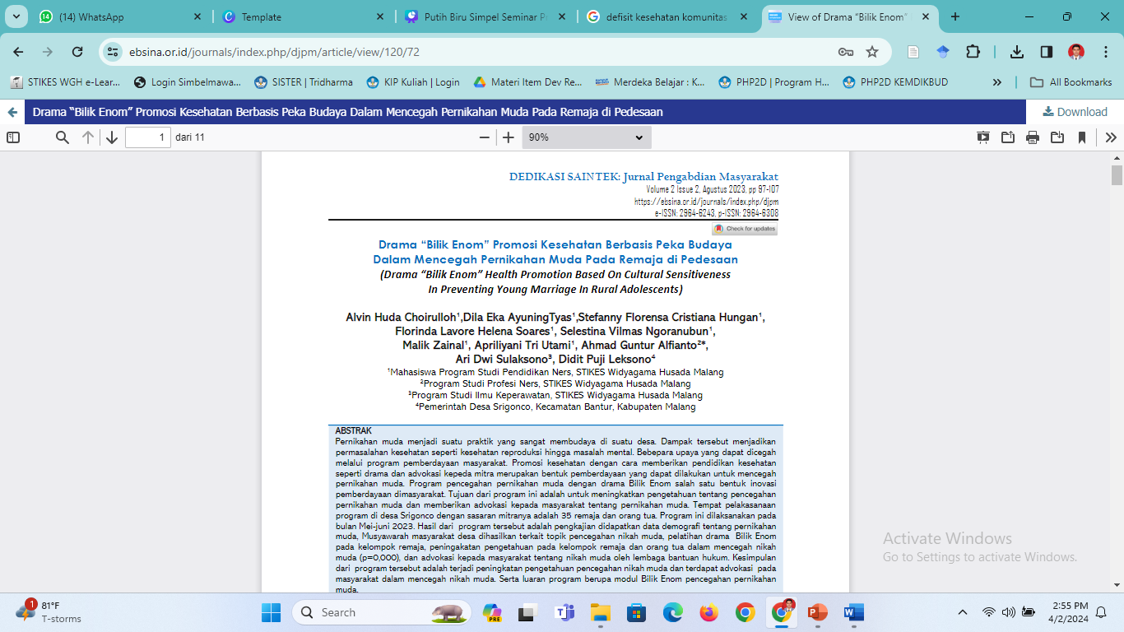
Drama “Bilik Enom” Promosi Kesehatan Berbasis Peka Budaya Dalam Mencegah Pernikahan Muda Pada Remaja di Pedesaan
DOI:
https://doi.org/10.58545/djpm.v2i2.120
08

Slide 20
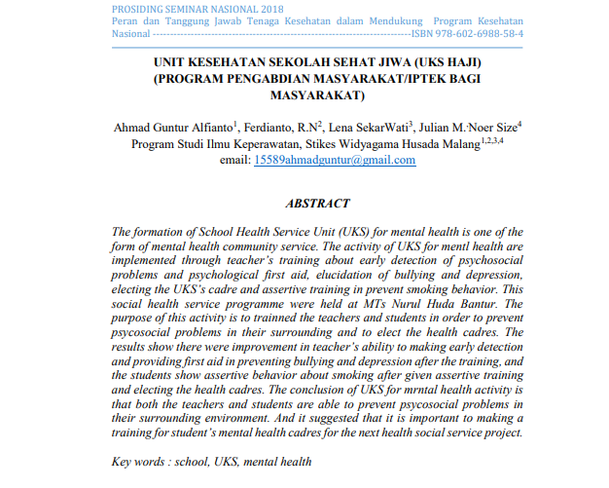
03

Slide 21
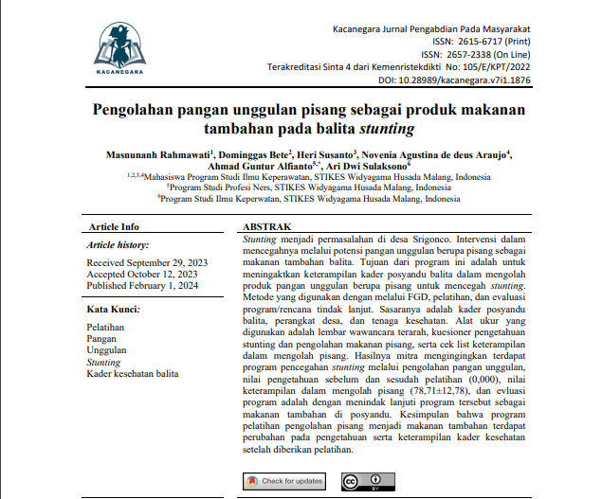
04

Slide 22

Terima Kasih
Selalu berinovasi, bermanfaat bagi semuanya, dan terus belajar dan jangan lupa selalu renadah hati dimanapun berada
081332400366
ahmadguntur@widyagamahusada.ac.id
Selesai

